Slide 1



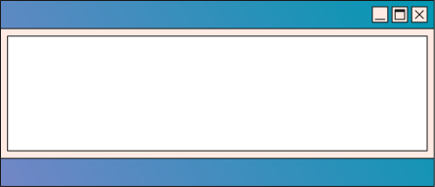




CRYPTO ANALYTICS

Slide 2


1. BUSINESS UNDERSTANDING & ANALYTIC APPROACH
1.1 MỤC TIÊU DỰ ÁN:
1.2 NGƯỜI DÙNG :
1.3 PHẠM VI THỰC HIỆN:
Nền tảng phân tích đa chiều (BTC, ETH, BNB, XRP, SOL)
Trực quan hóa giàu & dễ hiểu
Chatbot AI trả lời từ dữ liệu/biểu đồ
Thử nghiệm ML dự báo biến động
Cập nhật dữ liệu liên tục
Dữ liệu: Binance, Google Trends, Fear & Greed…
UI/AI: HTML/CSS/JS, Ollama (Llama3), ngrok
ML/TS: scikit-learn, phân tích chuỗi thời gian
Viz: Matplotlib, Seaborn, Waffle, Plotly
NĐT cá nhân
Người mê crypto
SV/nhà nghiên cứu DS

Slide 3
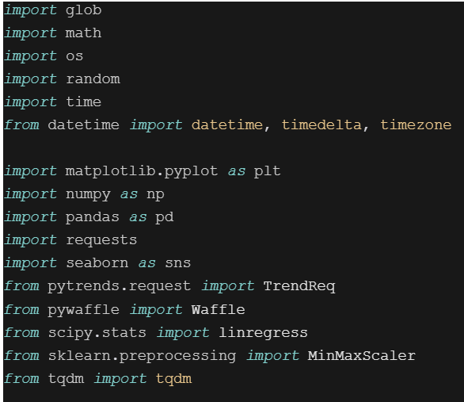
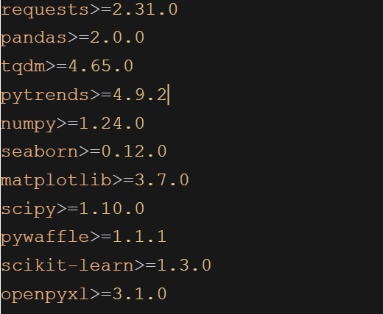
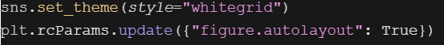

2. DATA COLLECTION, UNDERSTANDING & PREPARATION
2.1 THƯ VIỆN CHUẨN BỊ:
TẠO LỆNH IMPORT CÁC THƯ VIỆN:
CÁC THƯ VIỆN CẦN CHUẨN BỊ TRƯỚC:

Slide 4
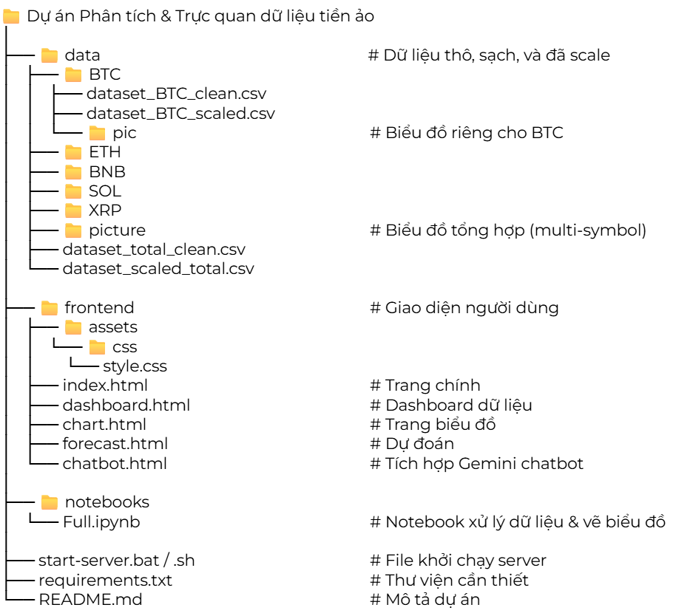
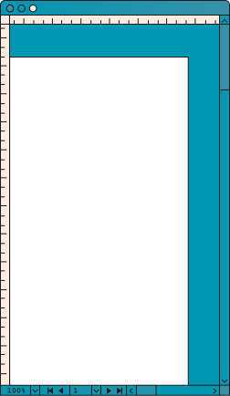

2.2 CẤU TRÚC THƯ MỤC:

Slide 5
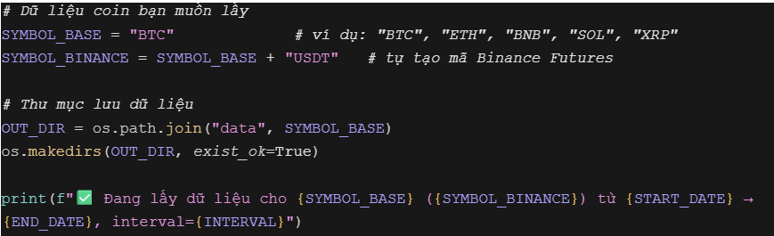
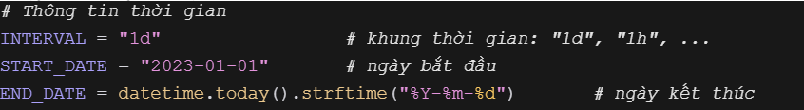
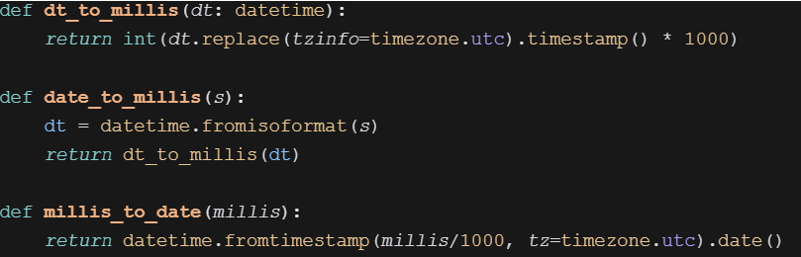
2.3 LẤY DỮ LIỆU CÁC MÃ COIN:
2.3.1 SETUP:
2.3.2 HÀM XỬ LÝ THỜI GIAN:

Slide 6
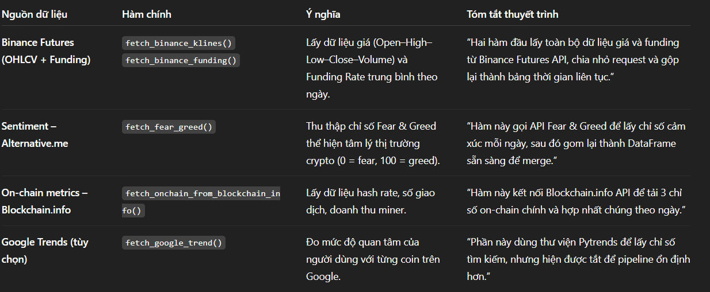
2.3.2 LẤY DỮ LIỆU:
CÁC HÀM THU THẬP DỮ LIỆU:

Slide 7
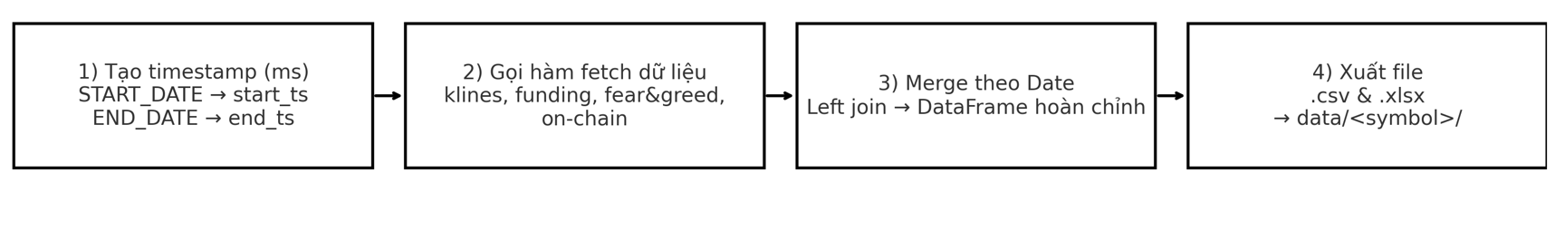

BUILD DATASET

Slide 8
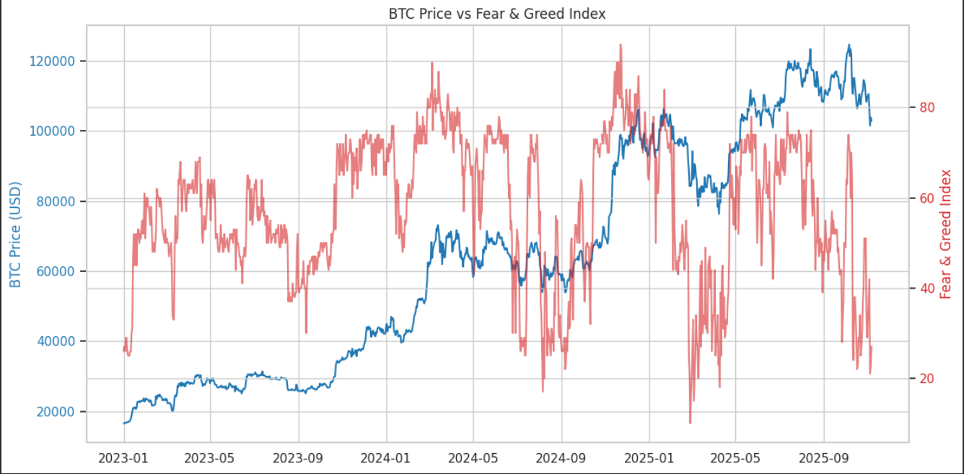
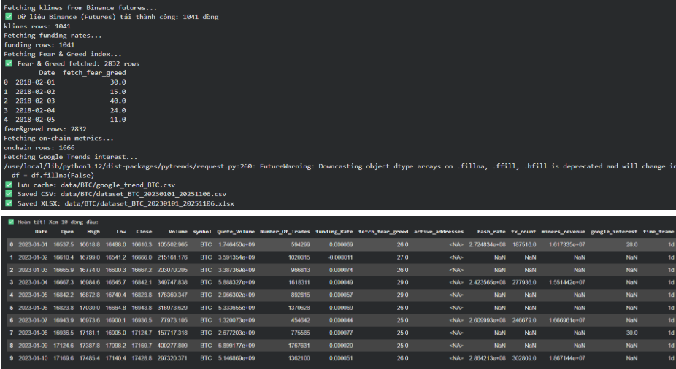

Slide 9

3. DATA ANALYSIS
3.0 MỤC TIÊU PHÂN TÍCH
3.0.1 MỤC ĐÍCH
3.0.2 PHƯƠNG PHÁP TỔNG QUÁT
Load & Setup
Descriptive Statistics
Volatility & Risk
Correlation Analysis
Linear Relationship Test
Cross-Market Correlation
Xu hướng & biến động
Rủi ro
Yếu tố ngoại sinh & On-chain
Tương quan & dẫn dắt
Chuẩn bị cho dự báo
3.0.3 KẾT QUẢ MONG ĐỢI
Biến động riêng biệt từng coin
Yếu tố tác động chính đến giá
Rủi ro định lượng & tương quan liên-coin
Nền dữ liệu cho Visualization nâng cao & Model Building

Slide 10

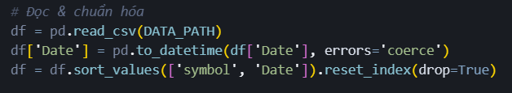
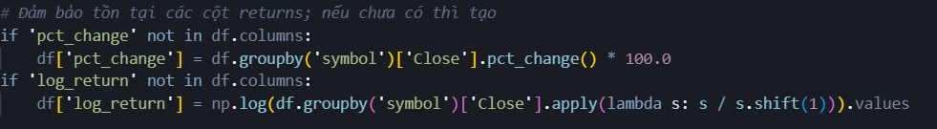
3. DATA ANALYSIS
3.1 LOAD AND SETUP
3.1.1. PHƯƠNG PHÁP
NHẬN XÉT
Dữ liệu sau tiền xử lý đảm bảo tính thống nhất về thời gian và đơn vị đo lường giữa các nguồn khác nhau.
Hai biến mới (pct_change và log_return) cung cấp thước đo biến động tiêu chuẩn để đánh giá rủi ro và tương quan trong các phần phân tích tiếp theo.

Slide 11
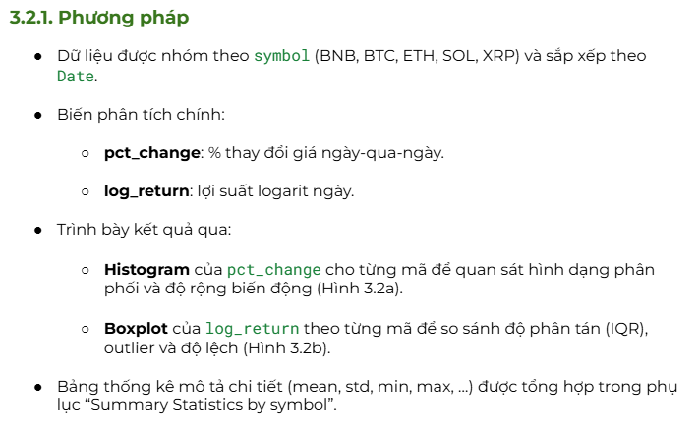

3.2. THỐNG KÊ MÔ TẢ (DESCRIPTIVE STATISTICS)

Slide 12
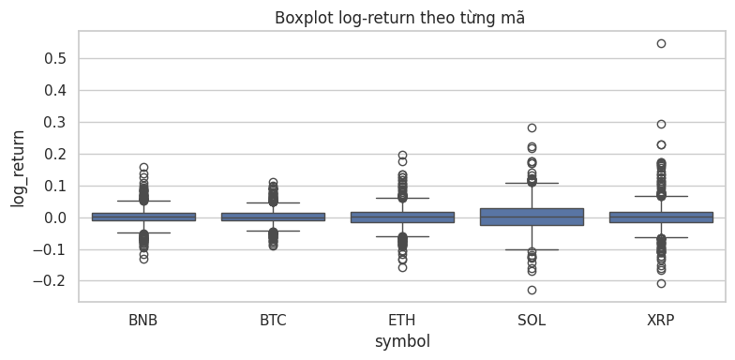
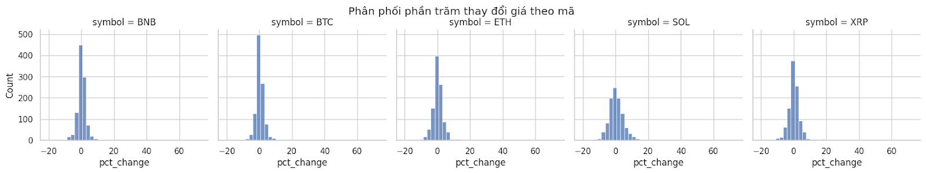
3.2.2. KẾT QUẢ
BOXPLOT LOG_RETURN THEO MÃ:
HISTOGRAM PCT_CHANGE THEO MÃ:

Slide 13

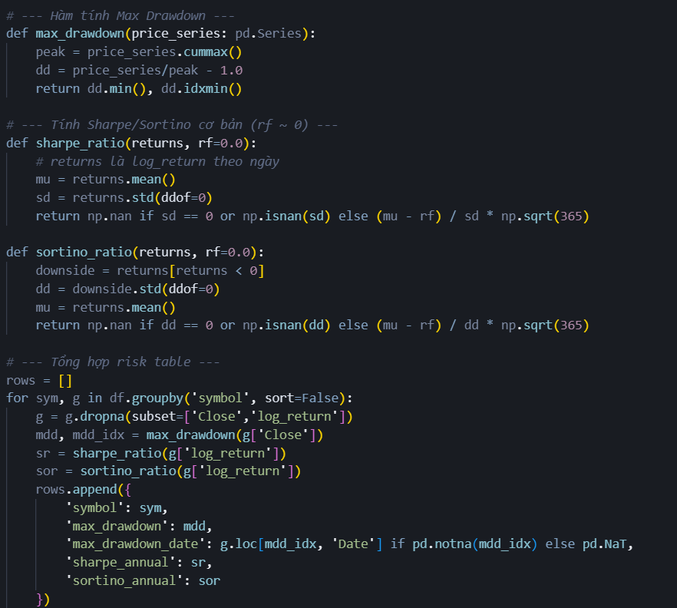
3.3. PHÂN TÍCH BIẾN ĐỘNG VÀ RỦI RO
3.3.1. PHƯƠNG PHÁP

Slide 14
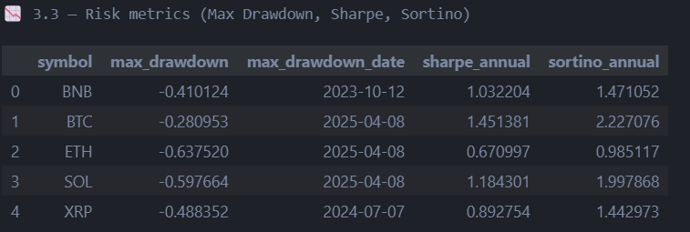
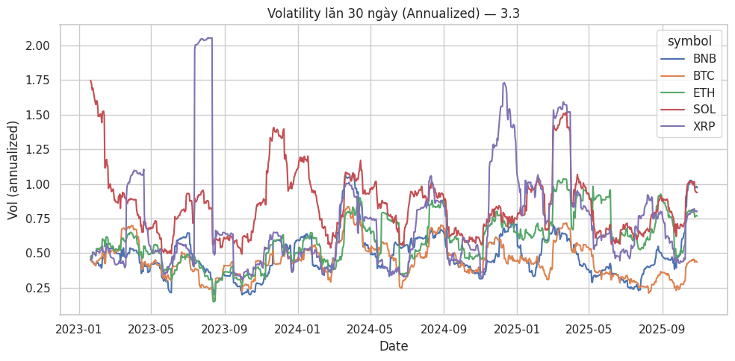
MAX DRAWDOWN (MDD)
VOLATILITY 30 NGÀY – ANNUALIZED

Slide 15
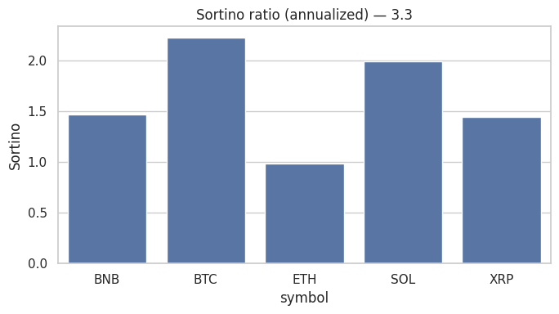
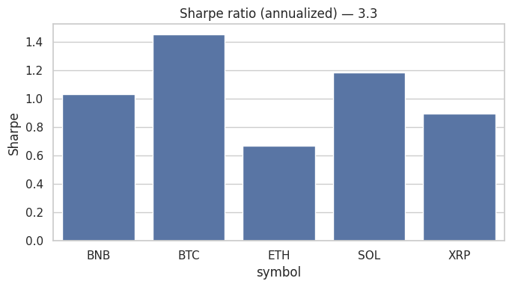
SHARPE RATIO (ANNUALIZED)
SORTINO RATIO (ANNUALIZED)

Slide 16

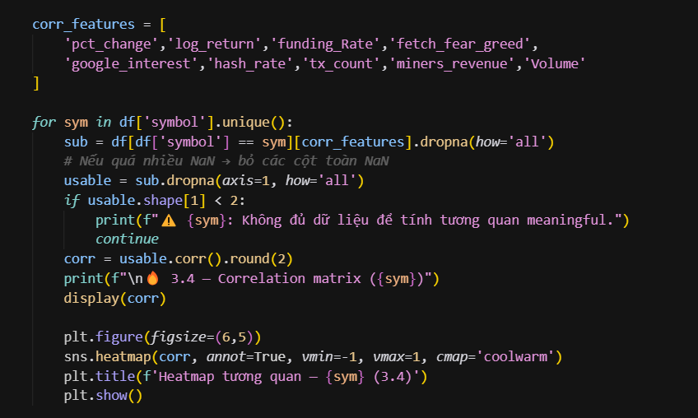
3.4. Phân tích mối quan hệ giữA CÁC BIẾN (CORRELATION ANALYSIS)

Slide 17
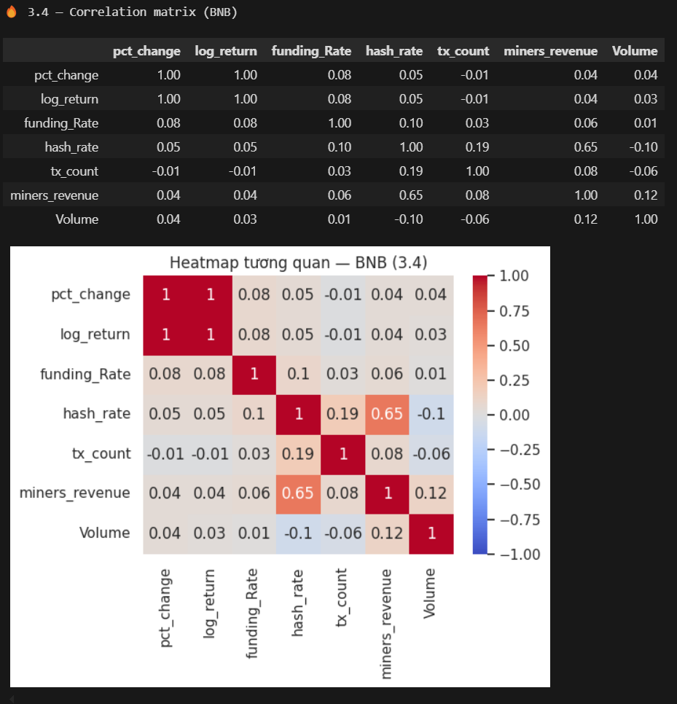
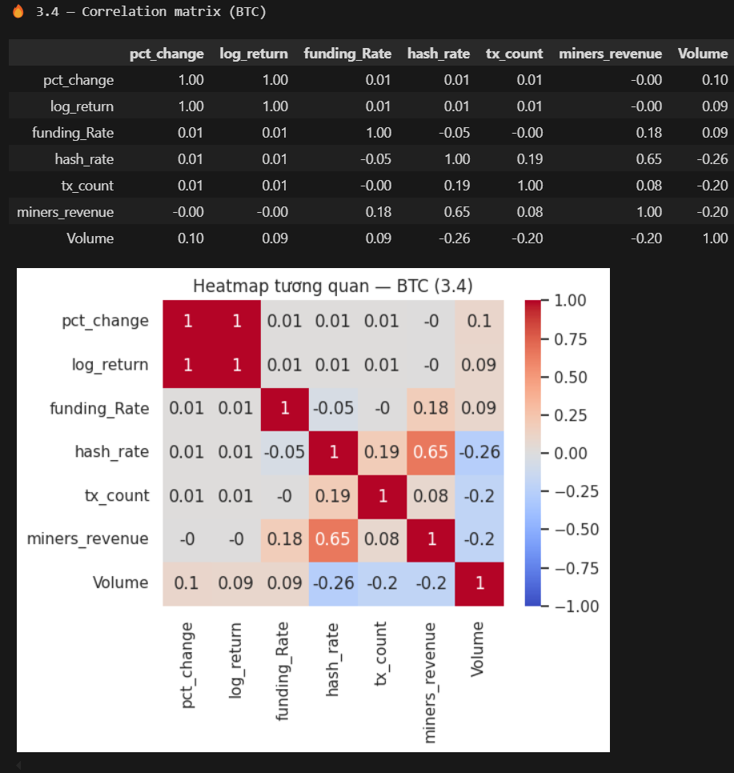
MA TRẬN TƯƠNG QUAN & HEATMAP(BTC)
MA TRẬN TƯƠNG QUAN & HEATMAP (BNB)

Slide 18
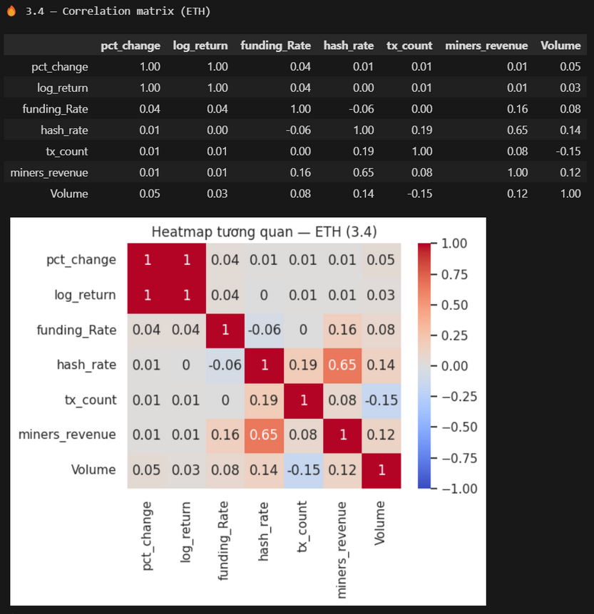
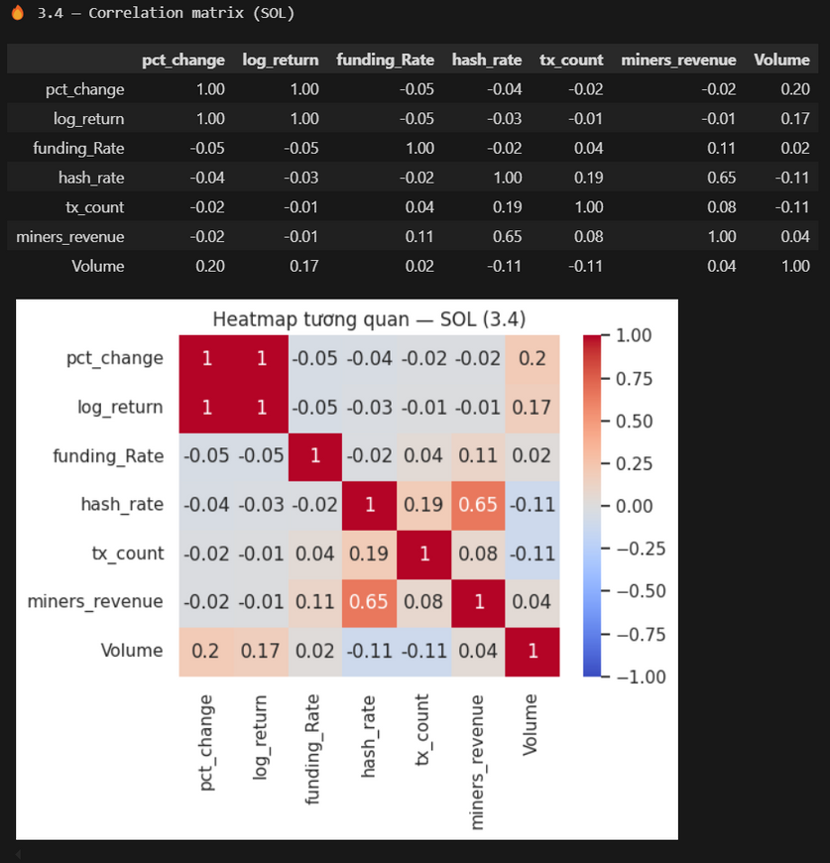
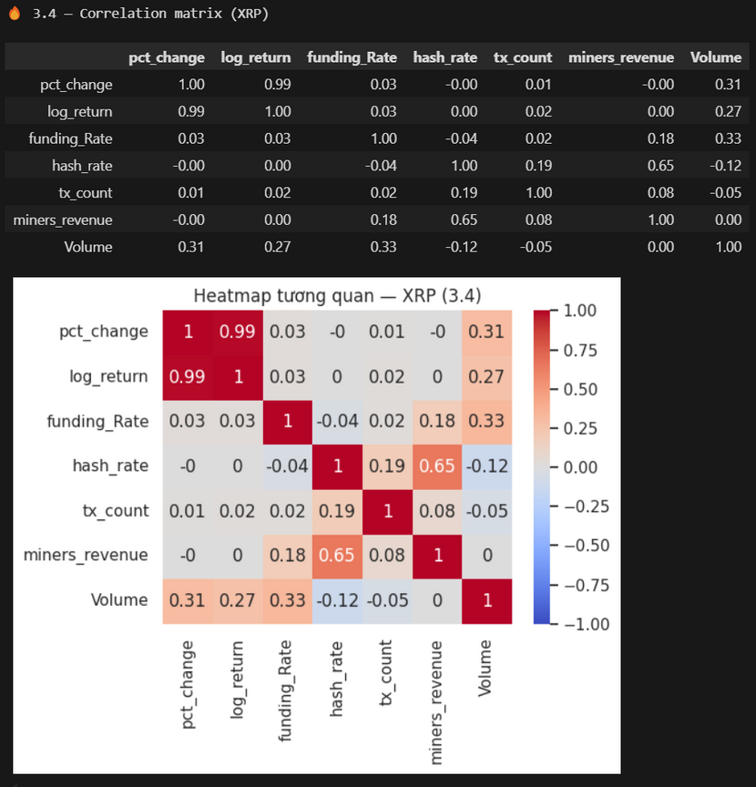
MA TRẬN TƯƠNG QUAN & HEATMAP(XRP)
MA TRẬN TƯƠNG QUAN & HEATMAP(ETH)
MA TRẬN TƯƠNG QUAN & HEATMAP(SOL)

Slide 19
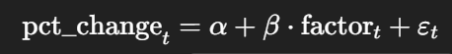
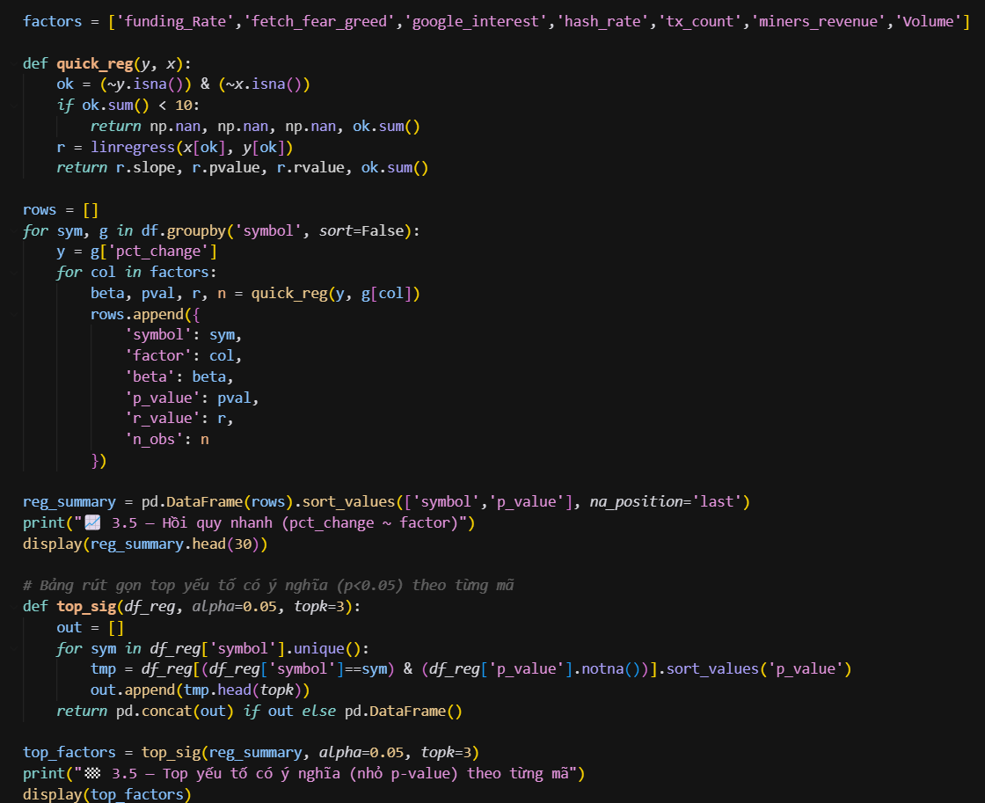
3.5.2. MÔ HÌNH
• HỒI QUY ĐƠN BIẾN THEO TỪNG CẶP:
3.5. PHÂN TÍCH HỒI QUY TUYẾN TÍNH (LINEAR RELATIONSHIP TEST)
• THỰC THI BẰNG SCIPY.STATS
3.5.1. MỤC TIÊU
• SÀNG LỌC NHANH CÁC YẾU TỐ
• XÁC ĐỊNH YẾU TỐ CÓ Ý NGHĨA THỐNG KÊ

Slide 20
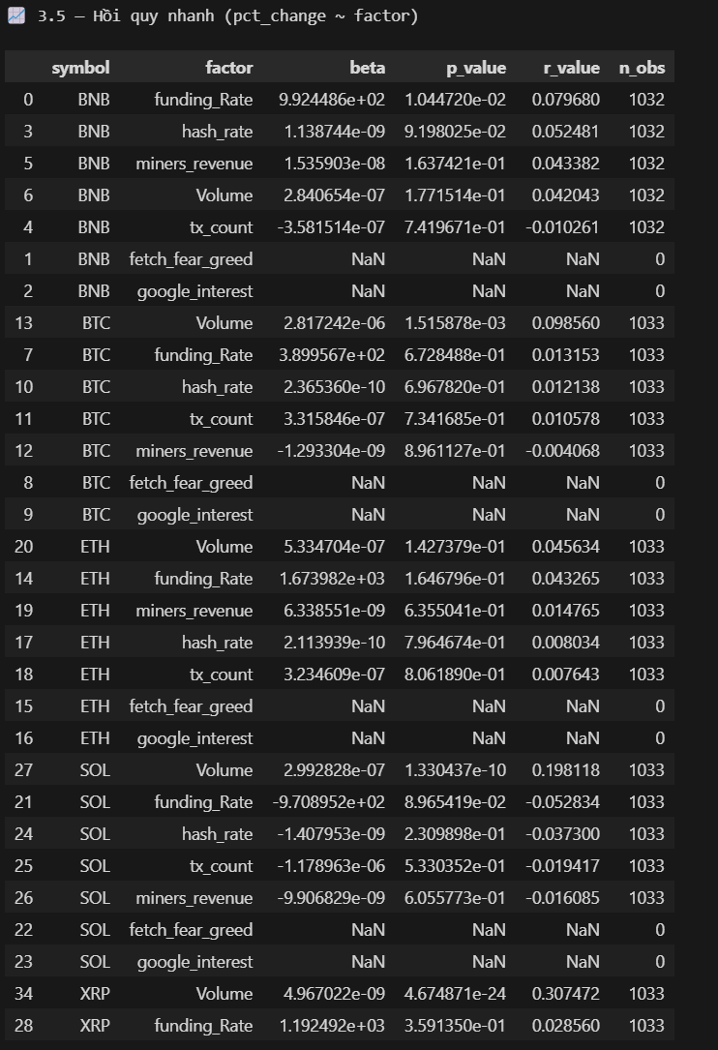
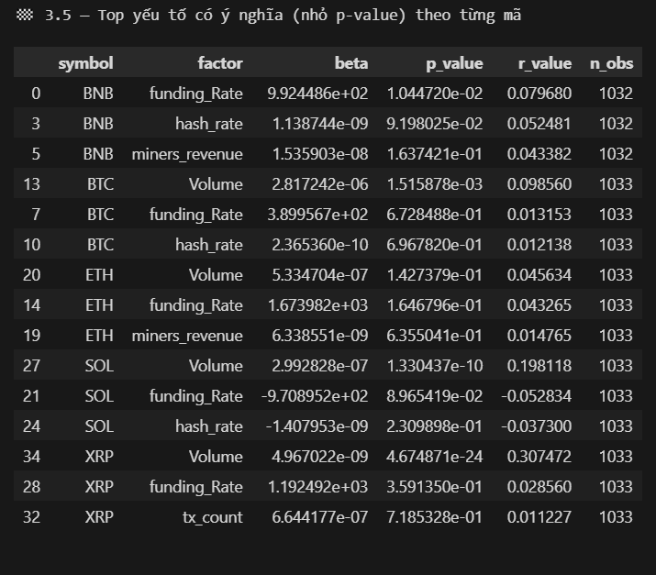
BẢNG TỔNG HỢP (MỌI SYMBOL × FACTOR):
TOP YẾU TỐ CÓ P-VALUE NHỎ NHẤT MỖI SYMBOL (KHÔNG LỌC ALPHA TRONG CODE GỐC):

Slide 21
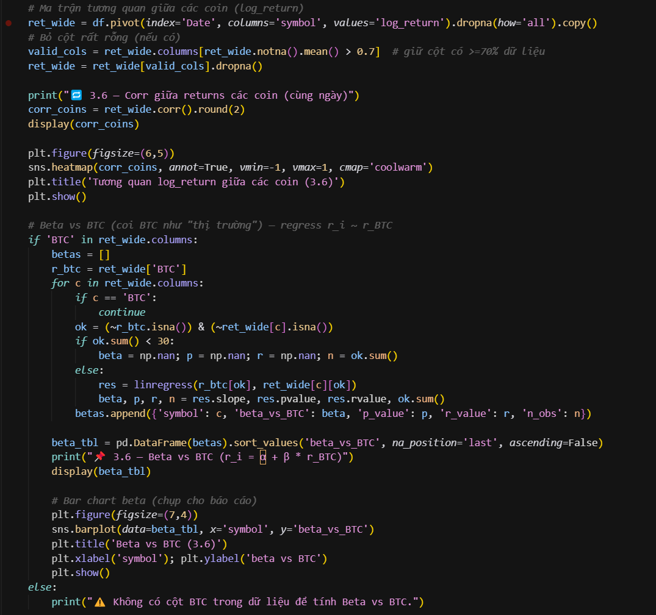
3.6. PHÂN TÍCH QUAN HỆ GIỮA CÁC COIN (CROSS-MARKET CORRELATION)
3.6.1. MỤC TIÊU

Slide 22

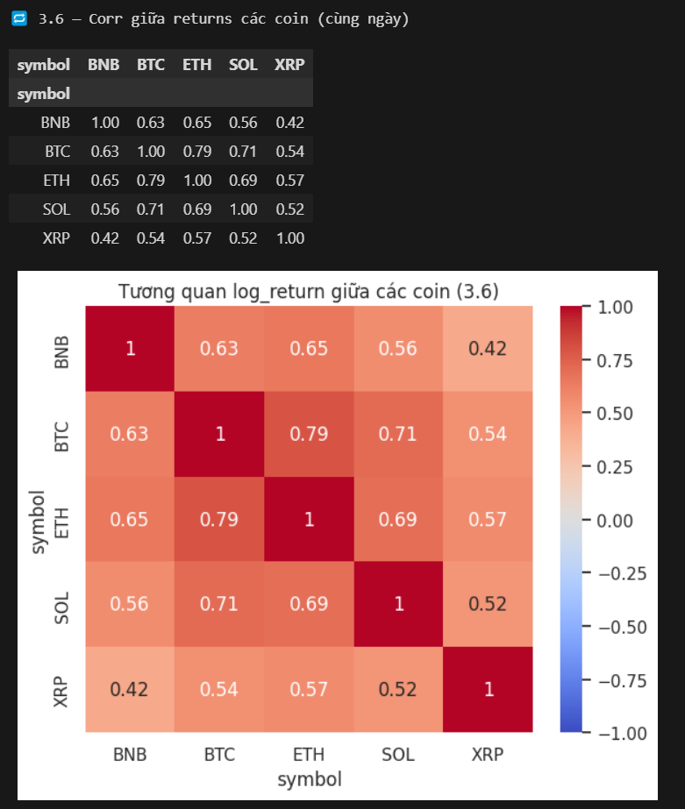
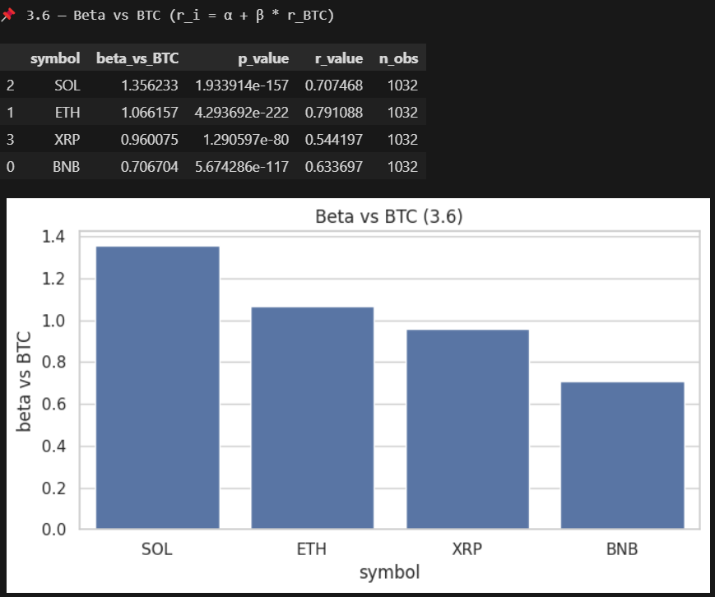
3.6.2. KẾT QUẢ
MA TRẬN TƯƠNG QUAN LOG_RETURN GIỮA CÁC COIN (CÙNG NGÀY).
Β SO VỚI BTC VÀ Ý NGHĨA THỐNG KÊ (BẢNG & BIỂU ĐỒ).

Slide 23

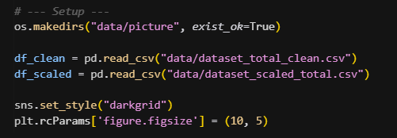
4. DATA VISUALIZATION
4.1 CHUẨN BỊ

Slide 24
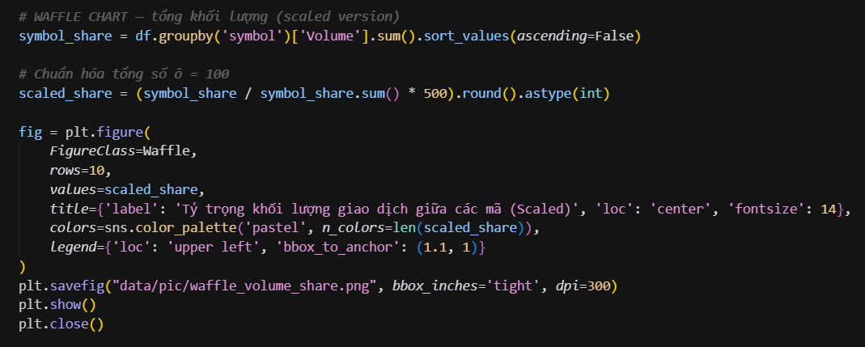
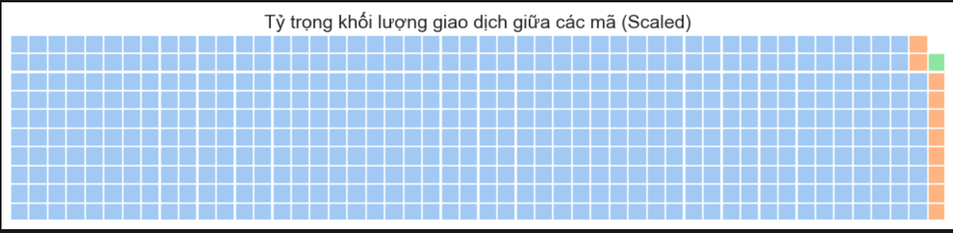

4.2 WAFFLE CHART — TỶ TRỌNG KHỐI LƯỢNG GIAO DỊCH GIỮA CÁC MÃ
CODE TẠO WAFFLE CHART
WAFFLE CHART:

Slide 25
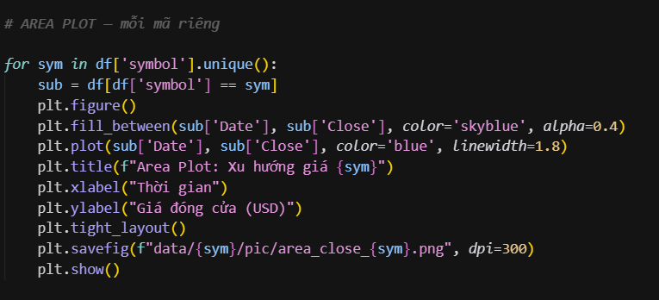
4.3 AREA PLOT — XU HƯỚNG GIÁ THEO THỜI GIAN

Slide 26
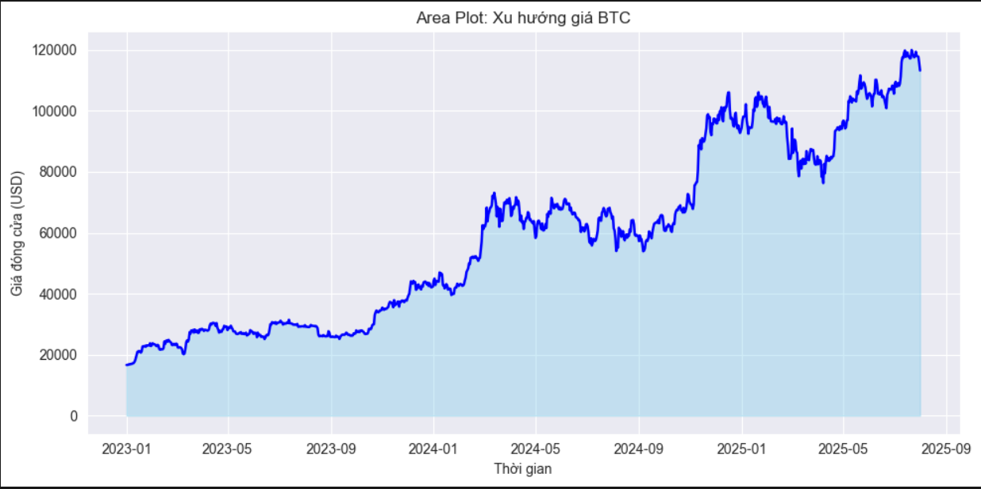
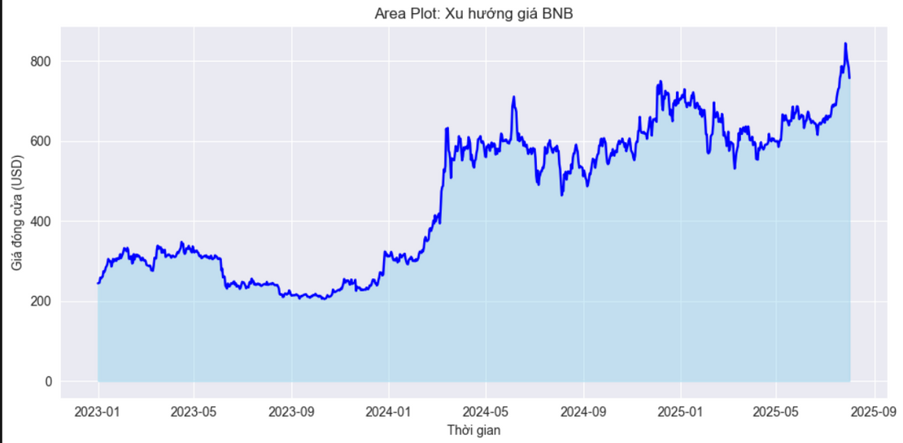
AREA PLOT: XU HƯỚNG GIÁ BNB
AREA PLOT: XU HƯỚNG GIÁ BTC

Slide 27
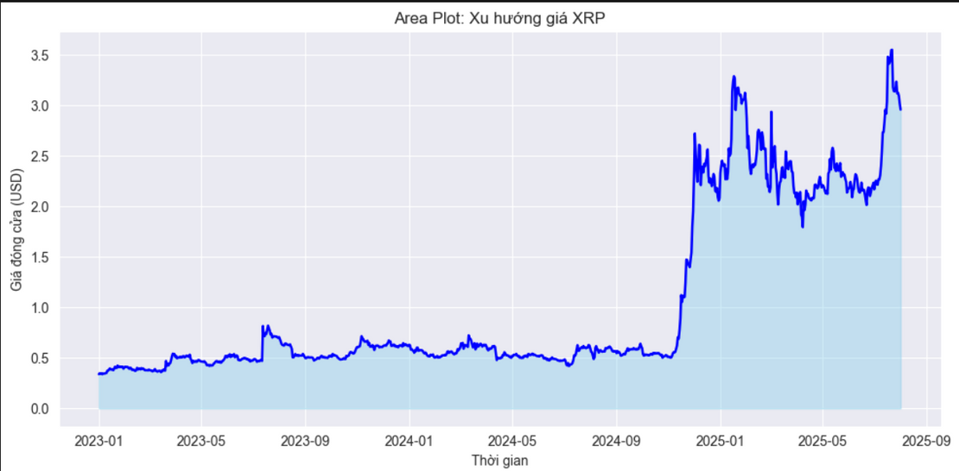
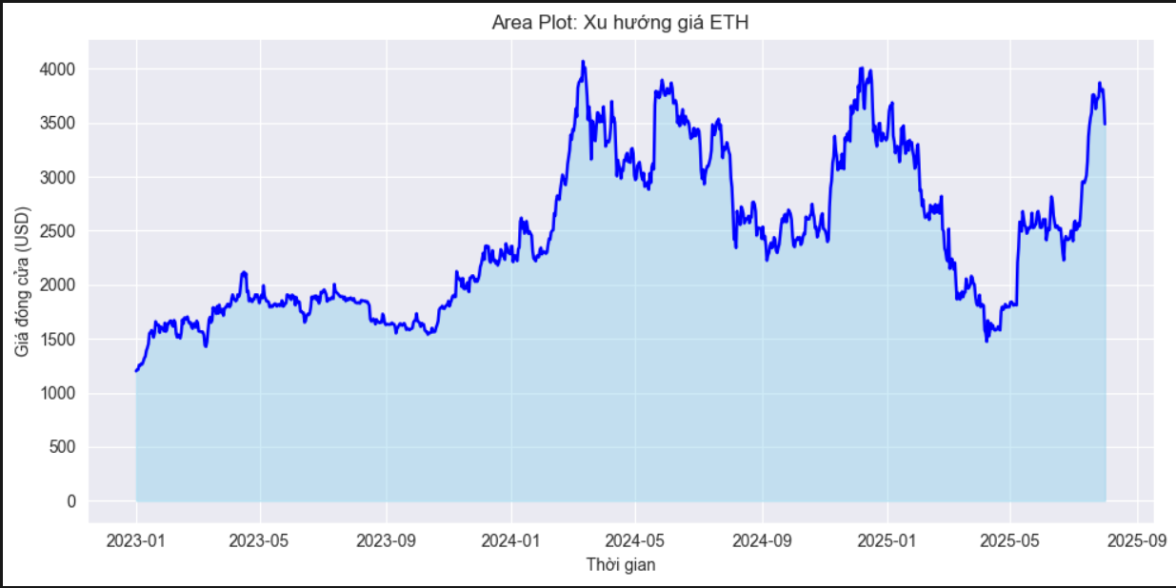
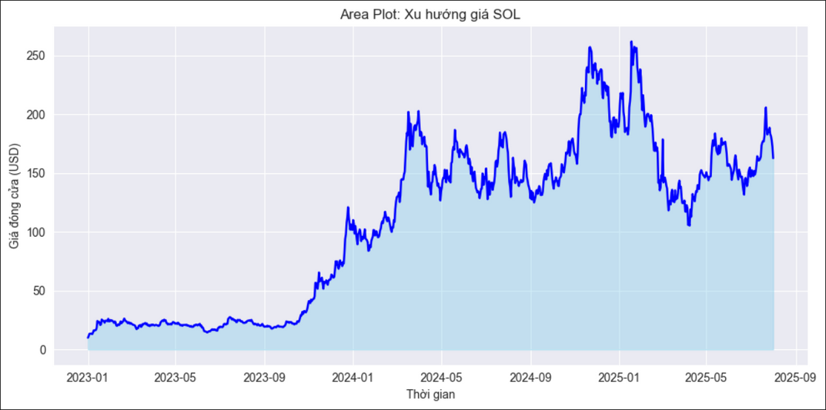
AREA PLOT: XU HƯỚNG GIÁ XRP
AREA PLOT: XU HƯỚNG GIÁ ETH
AREA PLOT: XU HƯỚNG GIÁ SOL

Slide 28
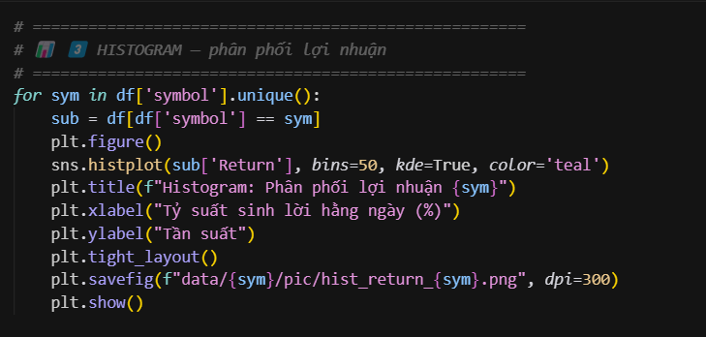
4.4 HISTOGRAM — PHÂN PHỐI LỢI NHUẬN NGÀY (RETURN)
CODE VẼ HISTOGRAM RETURN

Slide 29
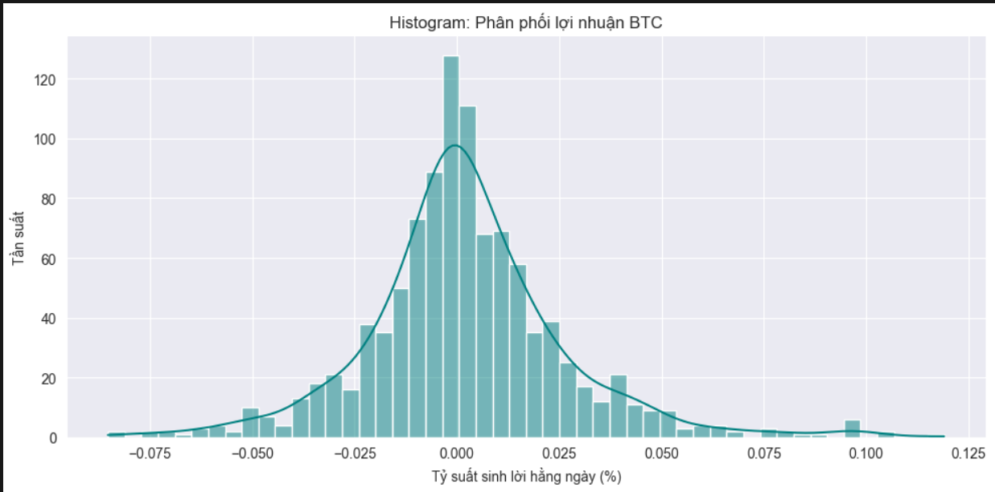
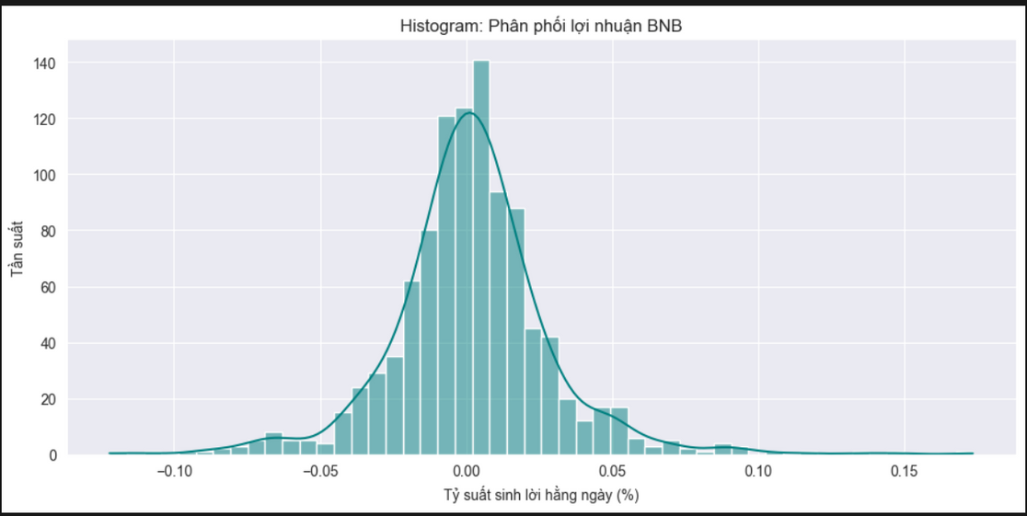
HISTOGRAM: PHÂN PHỐI LỢI NHUẬN BNB
HISTOGRAM: PHÂN PHỐI LỢI NHUẬN BTC

Slide 30
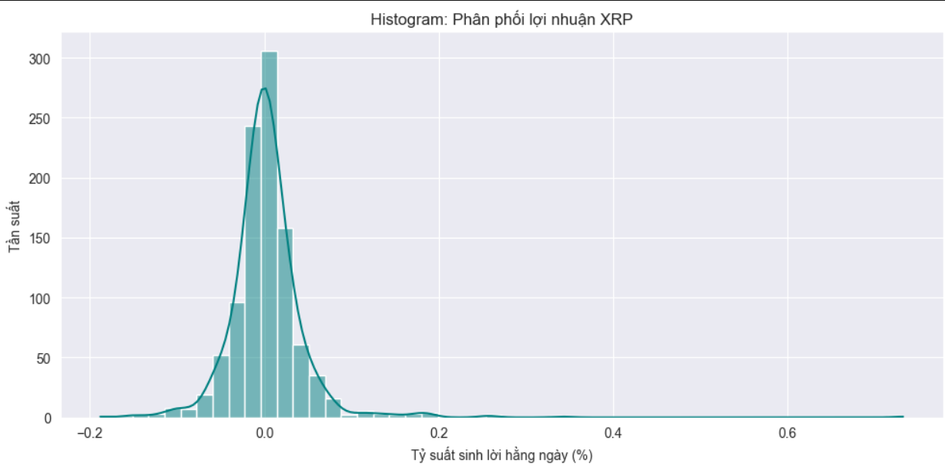
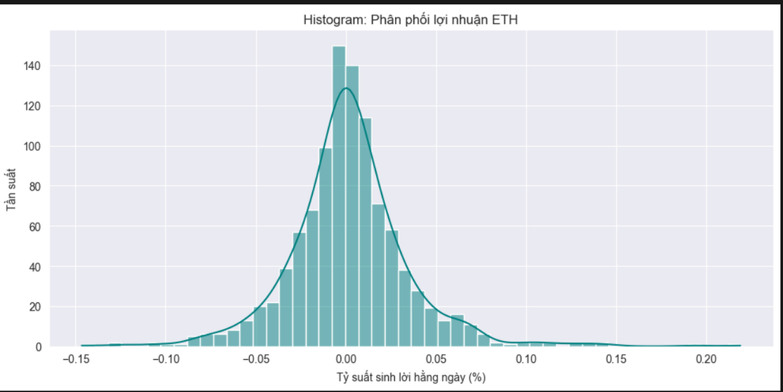

HISTOGRAM: PHÂN PHỐI LỢI NHUẬN XRP
PAGE 17
HISTOGRAM: PHÂN PHỐI LỢI NHUẬN ETH
HISTOGRAM: PHÂN PHỐI LỢI NHUẬN SOL

Slide 31


4.5 BAR CHART — KHỐI LƯỢNG GIAO DỊCH TRUNG BÌNH GIỮA CÁC MÃ
BAR CHART:
CODE VẼ BAR CHART VOLUME TRUNG BÌNH

Slide 32



4.6 PIE CHART — TỶ LỆ LỢI NHUẬN TRUNG BÌNH GIỮA CÁC MÃ
PAGE 12
PIE CHART:
CODE TẠO PIE CHART

Slide 33

4.7 SCATTER PLOT — MỐI QUAN HỆ VOLUME VÀ CLOSE
CODE VẼ SCATTER PLOT

Slide 34


SCATTER PLOT: VOLUME VS CLOSE (BNB)
SCATTER PLOT: VOLUME VS CLOSE (BTC)

Slide 35



SCATTER PLOT: VOLUME VS CLOSE (XRP)
PAGE 17
SCATTER PLOT: VOLUME VS CLOSE (ETH)
SCATTER PLOT: VOLUME VS CLOSE (SOL)

Slide 36

4.8 LINE CHART — GIÁ ĐÓNG CỬA THEO THỜI GIAN
CODE VẼ LINE + AREA NỀN CHO TỪNG MÃ

Slide 37


BNB: GIÁ ĐÓNG CỬA THEO THỜI GIAN
BTC: GIÁ ĐÓNG CỬA THEO THỜI GIAN

Slide 38



XRP: GIÁ ĐÓNG CỬA THEO THỜI GIAN
PAGE 17
ETH: GIÁ ĐÓNG CỬA THEO THỜI GIAN
SOL: GIÁ ĐÓNG CỬA THEO THỜI GIAN

Slide 39


5. CREATE A WEBSITE
Front-end (HTML/CSS/JS)
Giao diện hiển thị dashboard: biểu đồ giá, funding rate, hash rate, fear & greed index, active addresses,…
Visualization
AI Chatbot
Tích hợp module AI ( qua LLaMA / Ollama ) để hỏi – đáp về dữ liệu liên quan
Dùng Chart.js / Recharts (React) để render biểu đồ tương tác
Host bằng github page

Slide 40





5. WEBSITE
Hiển thị tổng quan dữ liệu các coin. Phân bản chi tiết các giá trị liên quan cho nghiên cứu.
Hiển thị trực quan 3 khía cạnh chính của thị trường: Biểu đồ, Ý nghĩa, Dữ liệu sử dụng

Slide 41


5. WEBSITE

Slide 42


Slide 43


Slide 44

6.CHATBOT: CREATE AND INTEGRATE
6.1 MỤC TIÊU
PHÁT TRIỂN CHATBOT AI CÓ KHẢ NĂNG:
HIỂU CÂU HỎI NGÔN NGỮ TỰ NHIÊN VỀ DỮ LIỆU CRYPTO.
PHÂN TÍCH HOẶC HIỂN THỊ BIỂU ĐỒ TƯƠNG ỨNG.
TÍCH HỢP TRỰC TIẾP VÀO ỨNG DỤNG DASHBOARD ĐỂ TƯƠNG TÁC 2 CHIỀU VỚI NGƯỜI DÙNG.
CHATBOT ĐÓNG VAI TRÒ NHƯ “AI ANALYST” – NGƯỜI PHÂN TÍCH THỊ TRƯỜNG ẢO, GIÚP NGƯỜI DÙNG HỎI NHANH VỀ GIÁ, XU HƯỚNG, VÀ BIỂU ĐỒ.

Slide 45


6.CHATBOT: CREATE AND INTEGRATE
6.2 SYSTEM ARCHITECTURE

Slide 46




6.CHATBOT: CREATE AND INTEGRATE
6.3. TRIỂN KHAI
Khởi động Ollama server
2. Khởi động Flask backend
4. Chạy file start-server.bat
3. Khởi động ngrok

Slide 47
THANK YOU!
Exploring the future of computing together!

